Slide 1
Сюжетно-ролевая игра «Поликлиника»
Подготовила воспитатель: Басырова Н. А.

Slide 2
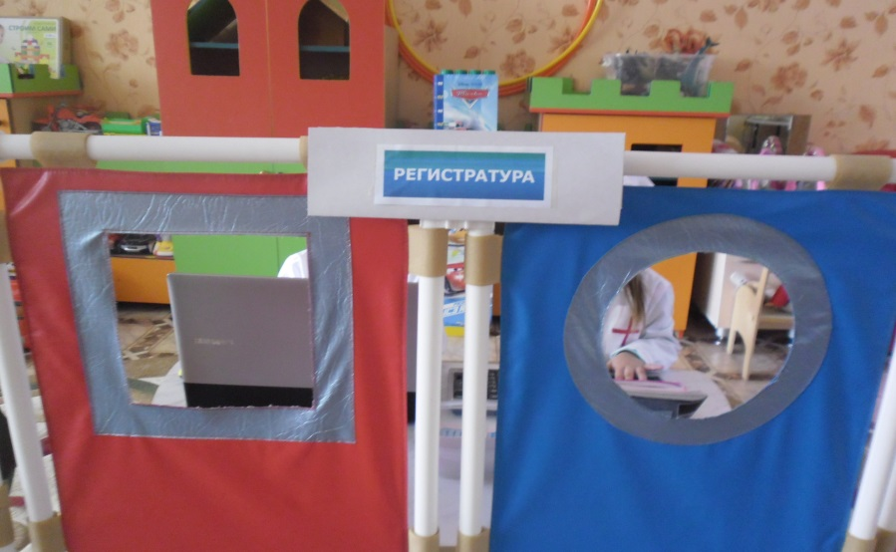
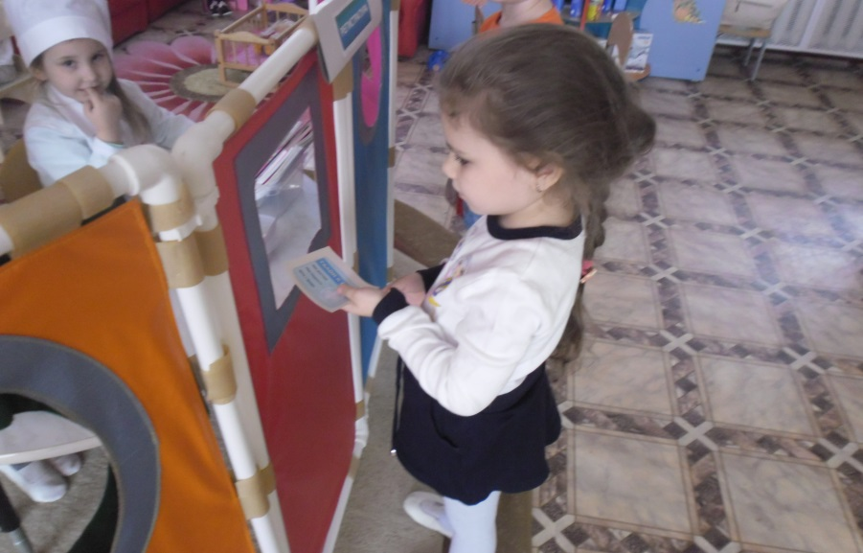
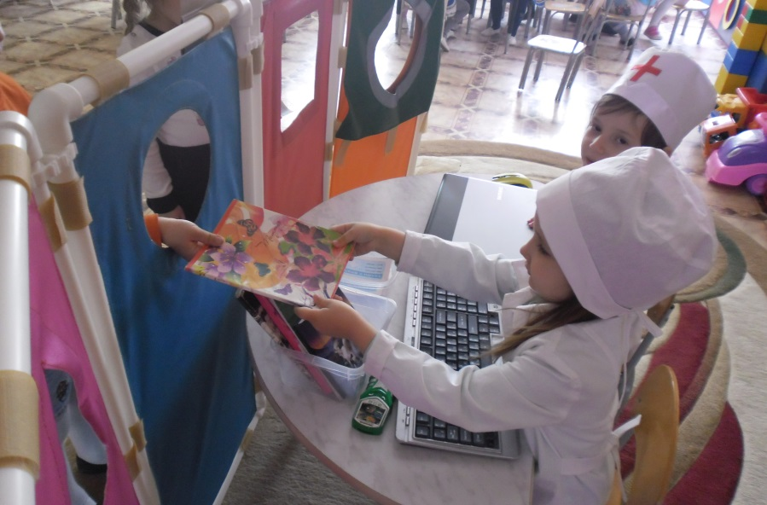
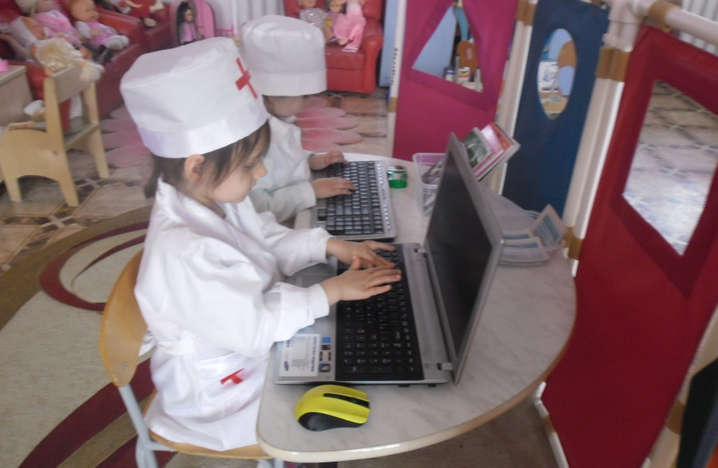
Чтоб попасть к врачу, нужно взять талон и карточку в регистратуре.

Slide 3
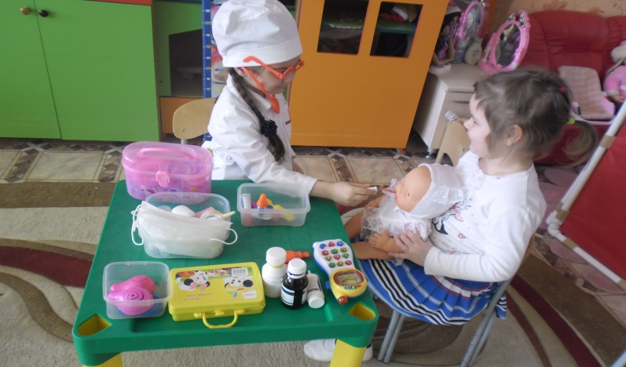
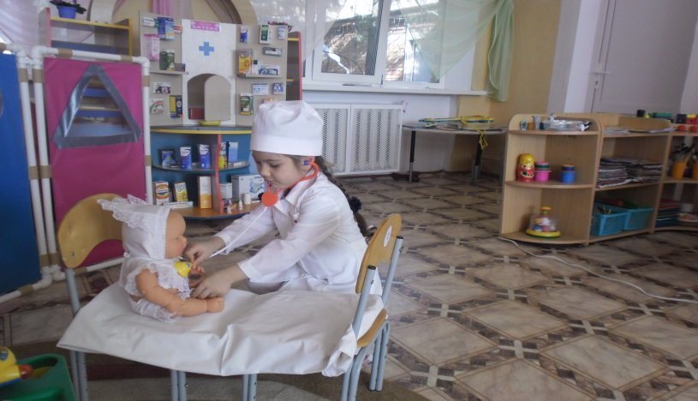
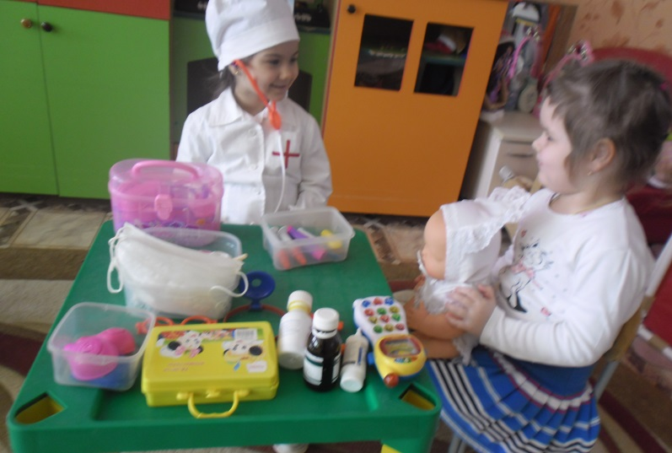
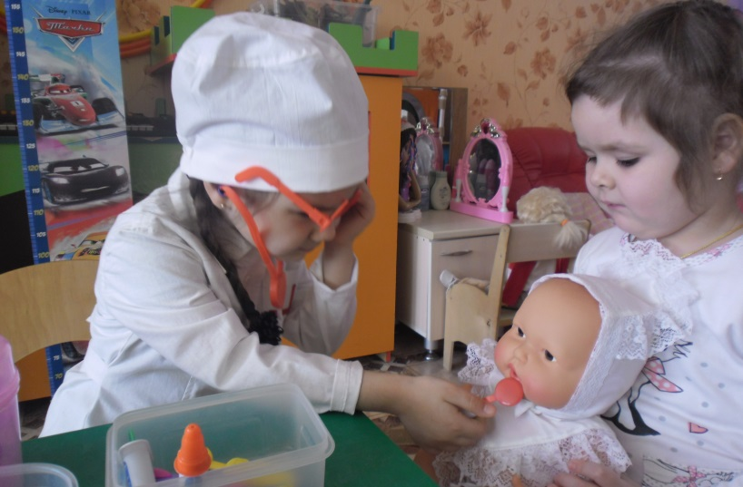
Вот и первый пациент к детскому врачу педиатру. Доброжелательная улыбка, внимательное отношение к малышу и правильное лечение.
Поиграем в игру «Поликлиника»

Slide 4
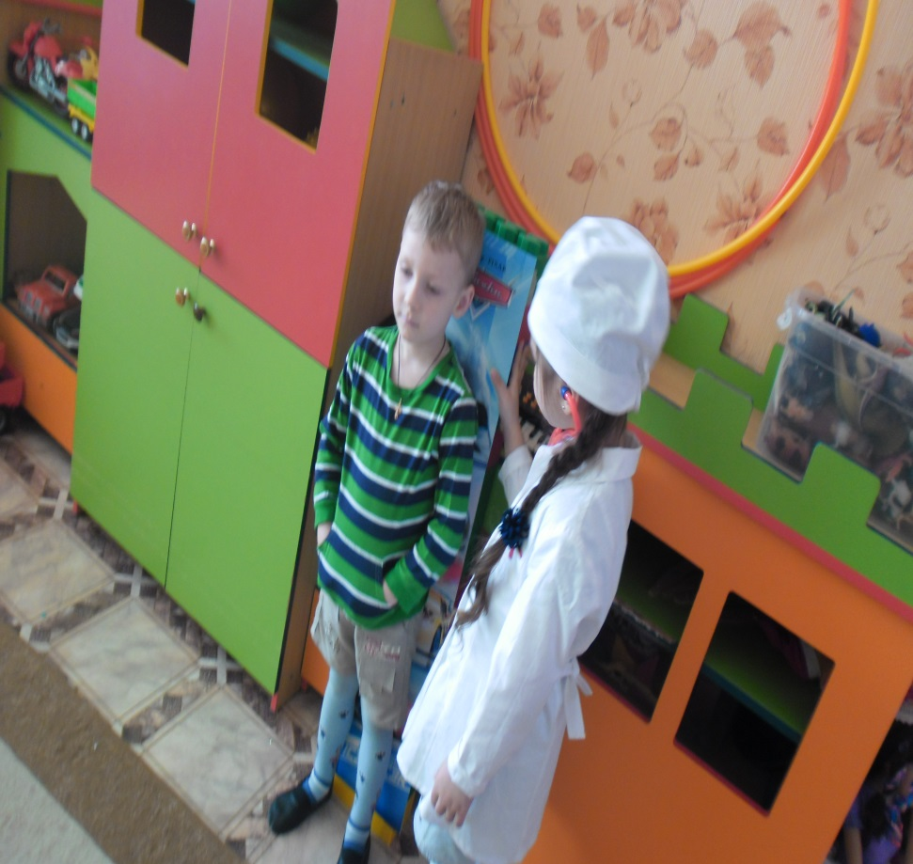
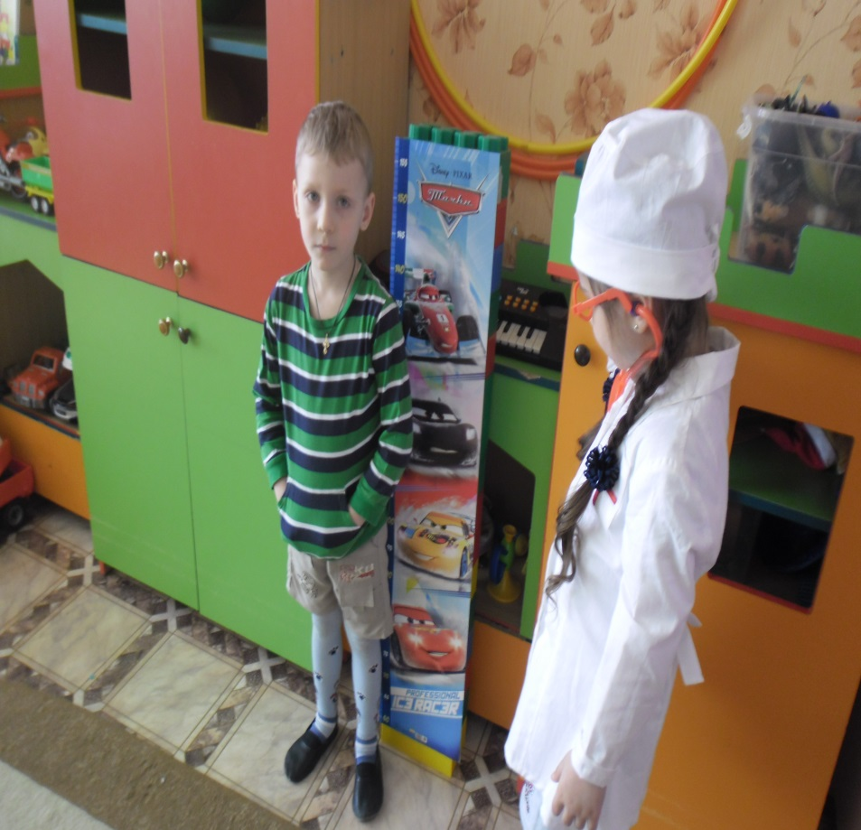
Хочешь узнать свой рост, врач измерит его тебе с помощью ростометра.

Slide 5
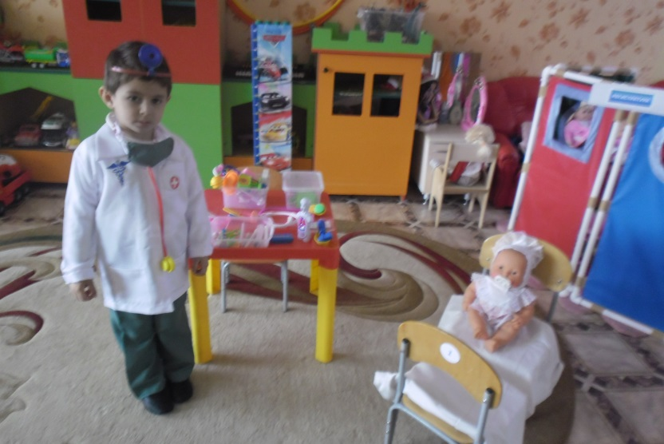
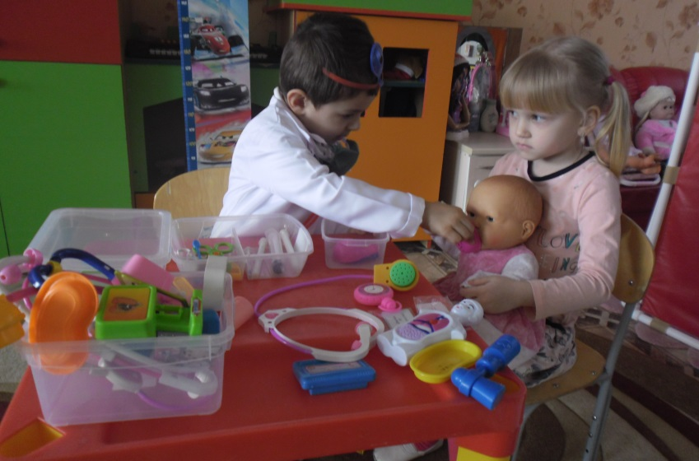
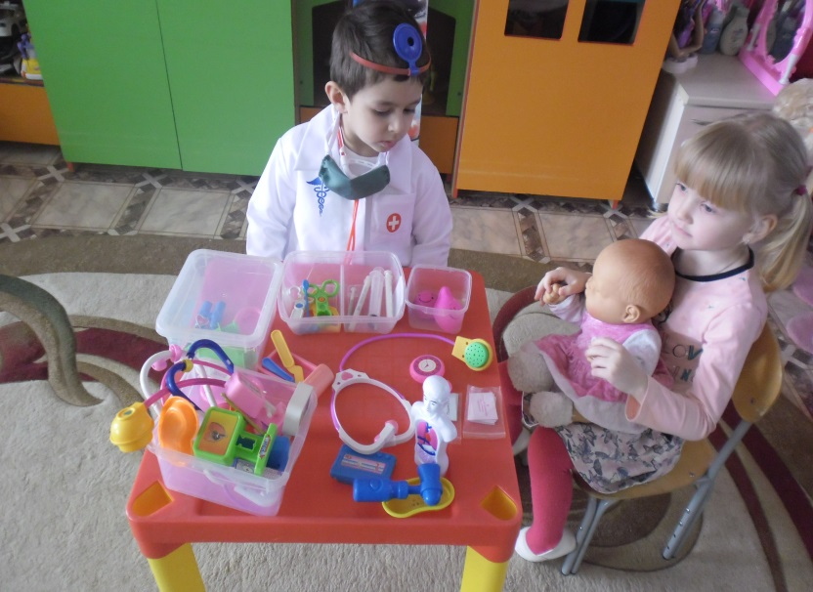
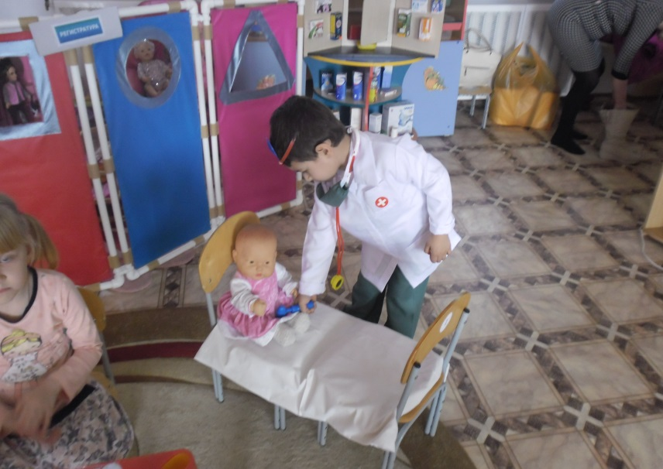
Попал на прием и запомнил с тех пор, что уши больные лечил доктор отоларинголог.

Slide 6
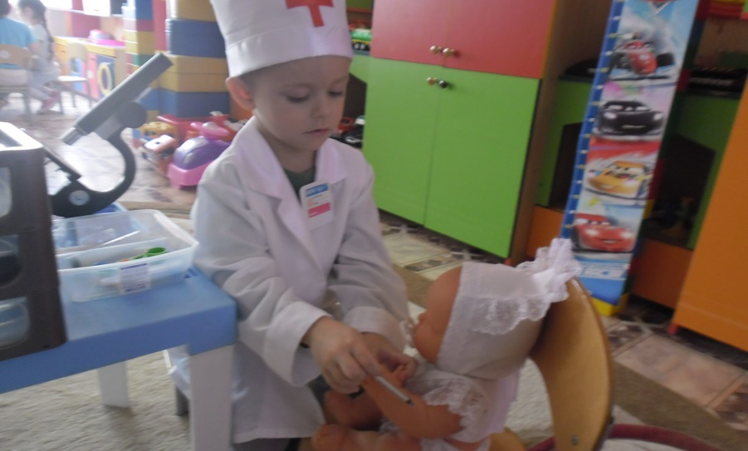
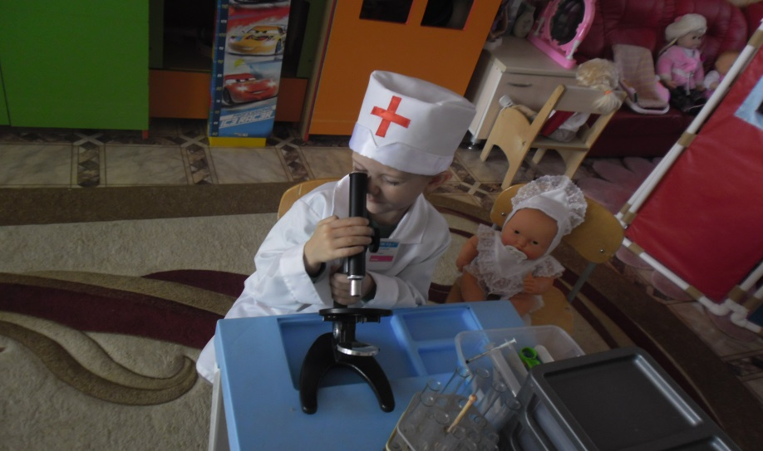
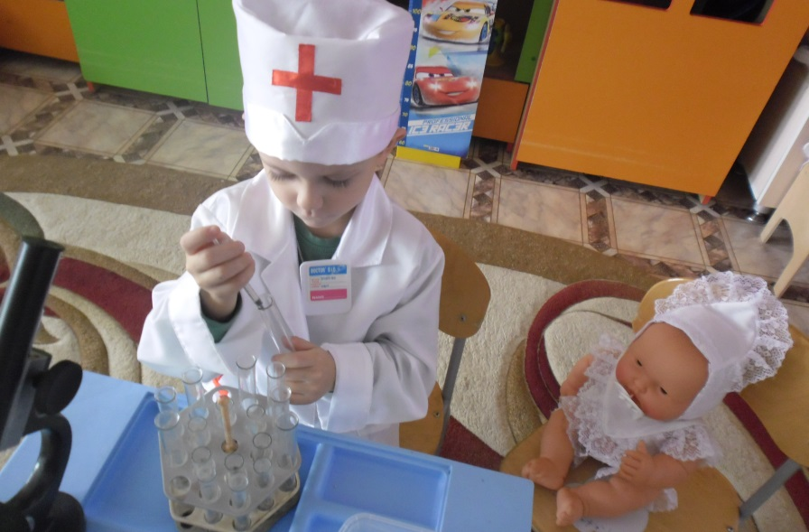
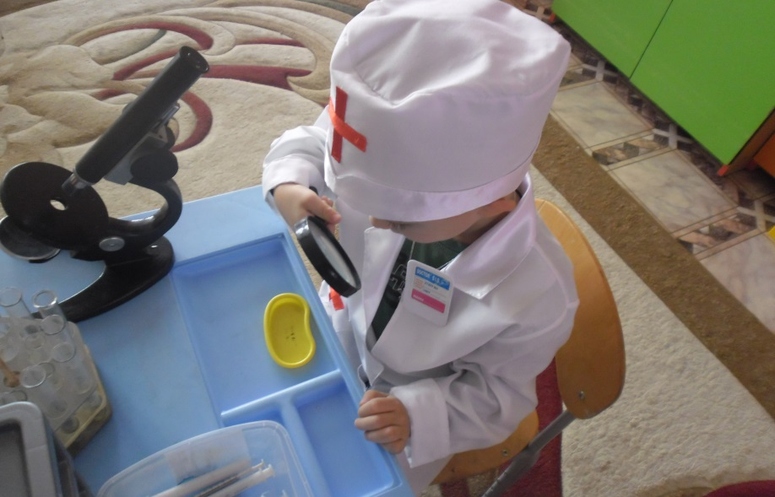
В поликлинике не обойтись без лаборатории. Нужно сдать анализы и хорошо их проверить, чтоб выявить болезни пациента.

Slide 7
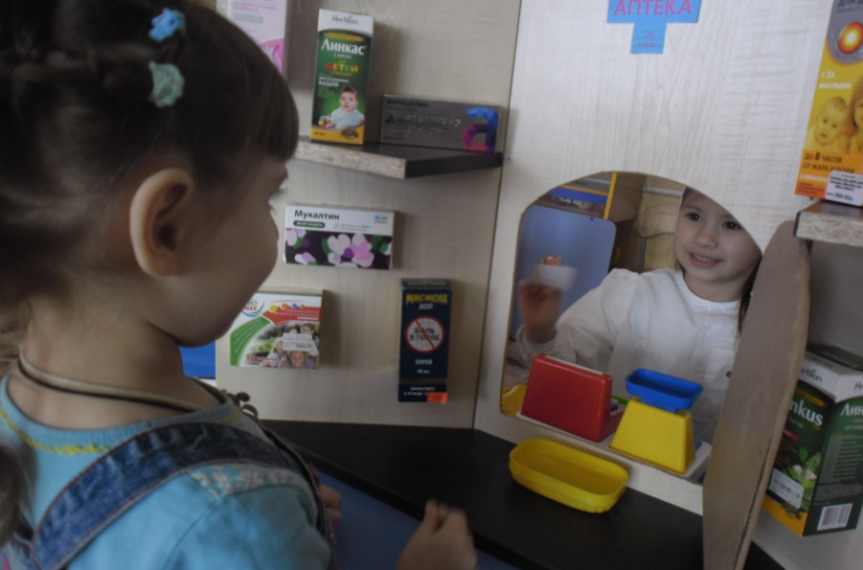
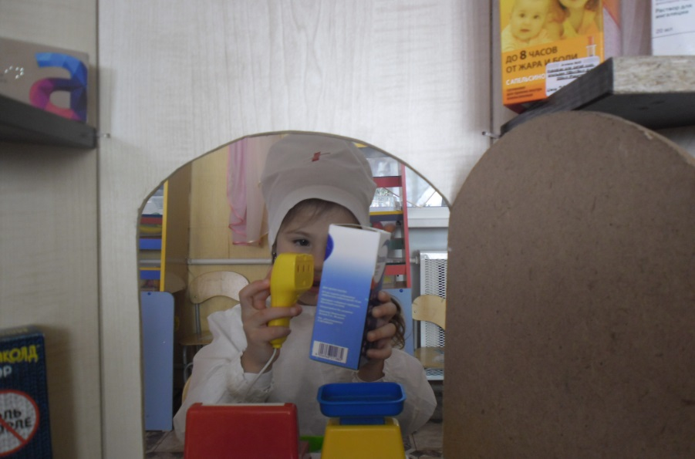
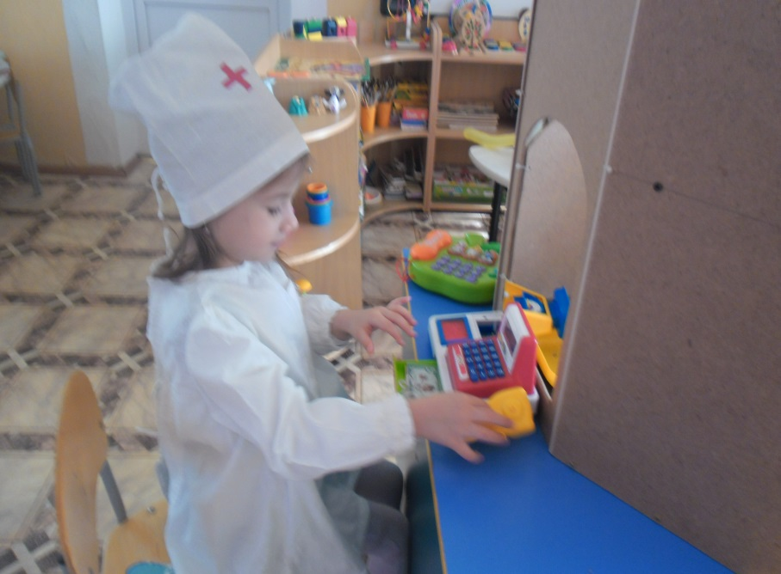
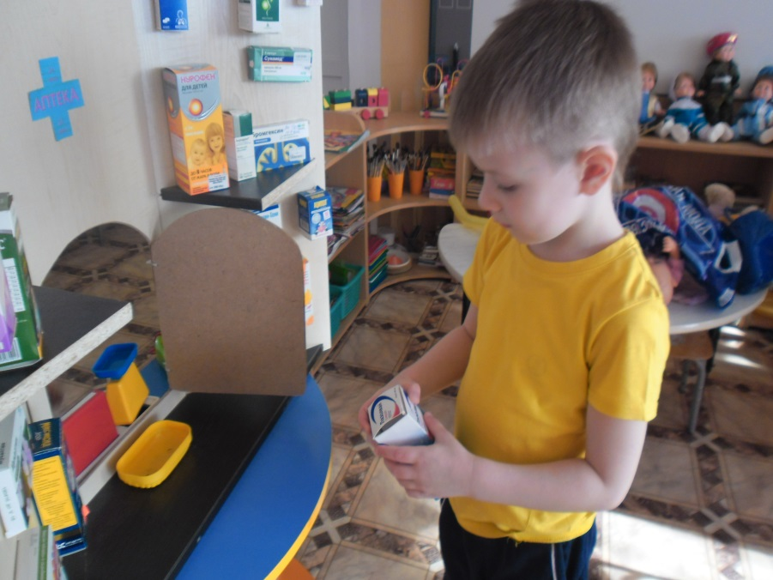
Лекарство можно купить только в аптеке.

Slide 8
РЕФЛЕКСИЯ:
-Как вы думаете, для чего и для кого нужны врачи и медсёстры?
-Каких ещё врачей вы знаете?
-Где больные берут лекарства для лечения? (в аптеке).
-Кто хочет быть врачом? Каким?
-Как здорово быть врачом! Какая это благородная профессия
- Как будем играть в следующий раз в поликлинику
- Каких ещё врачей принять на работу?

Slide 9
Задачи:
Формировать представление о цели труда медицинского персонала, о специализации врачей (педиатр, отоларинголог, хирург, лаборант, регистратор, формацефт) о содержании труда медицинских работников.
Способствовать освоению ребёнком социальных ролей: врач, пациент, работник регистратуры, аптеки, лаборант.
Формировать умение творчески развивать сюжет игры: самостоятельно и разнообразно комбинировать в играх знания, почерпнутые из наблюдений, книг, рассказов взрослых
Воспитывать уважение к различным профессиям.

Slide 10
Спасибо за внимание!
Все мы можем заболеть,
Заразиться, простудиться,
И поэтому уметь
Надо вовремя лечиться!

